Slide 1


Slide 2

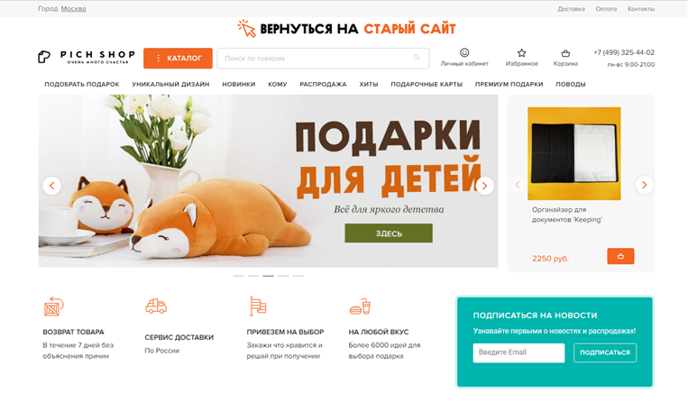

ВВЕДЕНИЕ
В рамках реализации проекта создан бот для интернет-магазина «Pichshop.ру» в социальной сети «ВКонтакте».
Бот помогает пользователям подбирать подарки на праздник, знакомиться с товарами, получать контакты и ссылку на сайт магазина

Slide 3

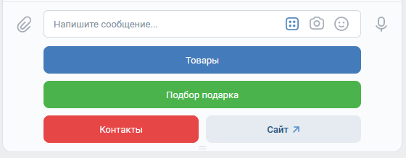
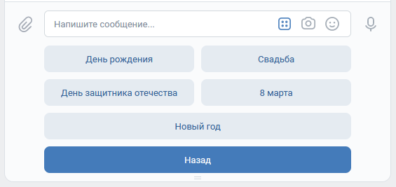
РЕАЛИЗАЦИЯ
Для создания бота применялись язык программирования Python и библиотека vk_api для взаимодействия с API ВКонтакте.
Для хранения информации о товарах использована библиотека sqlite3.
В процессе разработки бота было необходимо обеспечить обработку текстовых сообщений пользователя. Для этой цели применены цикл обработки событий и класс VkKeyboard.

Slide 4
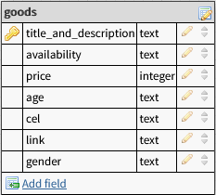
ОПИСАНИЕ ТЕХНОЛОГИИ:
В данном проекте используются
библиотеки:
Структура базы данных:
certifi
charset-normalizer
Idna
Requests
Urllib3
vk-api

Slide 5

В дальнейшем может быть усовершенствован за счет добавления функций:
возможности совершения покупки товаров непосредственно в чате;
реализация личного кабинета пользователя;
использования машинного обучения для более
точного подбора товаров.

